Slide 1


CODIGO DE INTEGRIDAD
VALORES DEL SERVICIO PUBLICO

Slide 2
CODIGO DE INTEGRIDAD
El Código de Integridad hace parte del Modelo Integrado de Planeación y Gestión, versión 2, el cual fue adoptado mediante el Decreto Nacional 1499 del 11 de septiembre de 2017 y aplica a todas las entidades y organismos públicos, independientemente de su naturaleza jurídica, rama del poder público o nivel al que pertenezcan, incluyendo a todos los organismos y entidades del Distrito Capital.

Slide 3

CODIGO DE INTEGRIDAD
Es así como nace este Código de Integridad. Un Código que, de manera muy sencilla pero poderosa, nos sirva de guía, sello e ideal de cómo debemos ser y obrar los servidores públicos Colombianos, por el hecho mismo de servir a la ciudadanía.

Slide 4
CODIGO DE INTEGRIDAD
Mediante Resolución 100-02-388 del 28 de diciembre 2018 se adopta el código de integridad del Instituto Municipal del Deporte y la Recreación. Que acoge los principios, valores y directrices que enmarcan y orientan la conducta de sus servidores. Link Pagina Web IMDERTY.

Slide 5

CODIGO DE INTEGRIDAD
En la etapa investigativa del Departamento Administrativo de la Función Pública al crear un Código de Integridad e identifico los cinco valores más importantes del servicio público que son:
HONESTIDAD
RESPETO
COMPROMISO
DILIGENCIA
JUSTICIA

Slide 6

CODIGO DE INTEGRIDAD
HONESTIDAD
Actuar siempre con fundamento en la verdad, cumpliendo los deberes con transparencia y rectitud, favoreciendo el interés general.

Slide 7

CODIGO DE INTEGRIDAD
RESPETO
Reconozco, valoro y trato de manera digna a todas las personas, con sus virtudes y defectos, sin importar su labor, su procedencia, títulos o cualquier otra condición.
.

Slide 8

CODIGO DE INTEGRIDAD

Slide 9
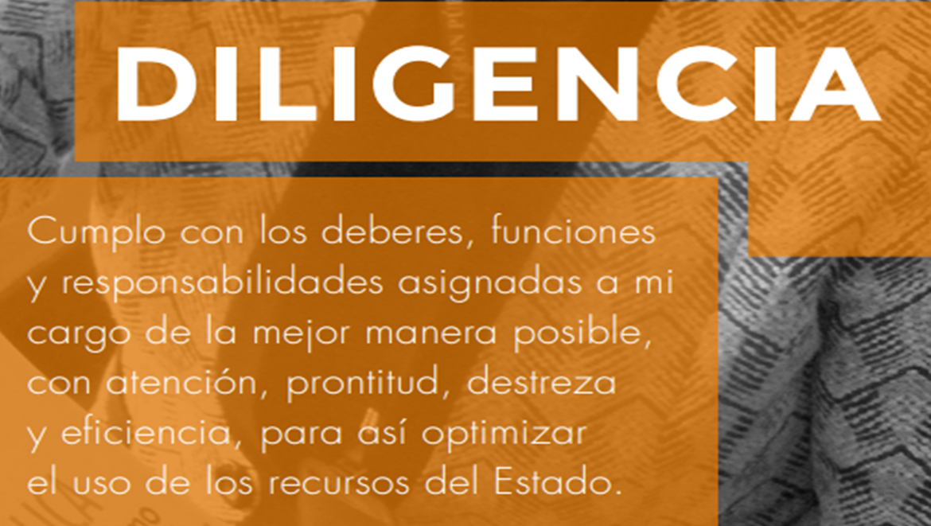
CODIGO DE INTEGRIDAD

Slide 10
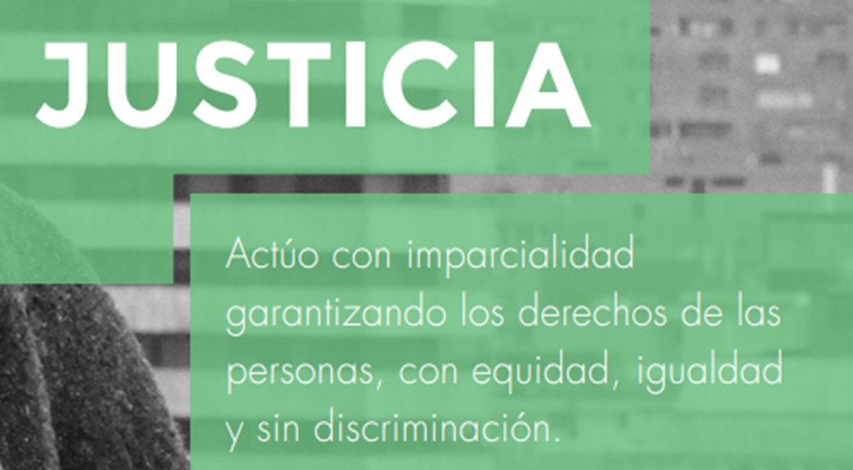
CODIGO DE INTEGRIDAD

Slide 11

CODIGO DE INTEGRIDAD
.

